Slide 1
الحروف التي تكتب ولا تنطق اعداد الأستاذ خالد الجابري

Slide 2
التعلم القبلي
الحروف التي تنطق ولا تكتب

Slide 3
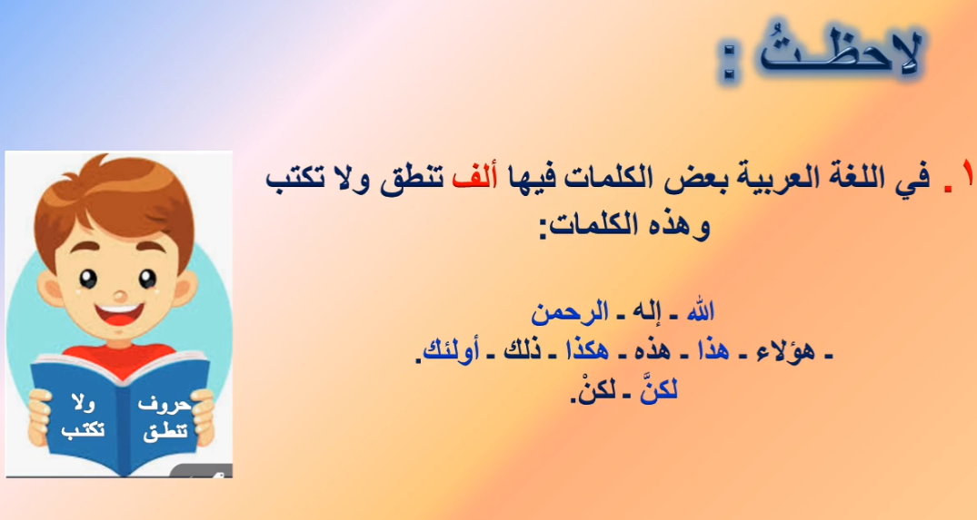

Slide 4
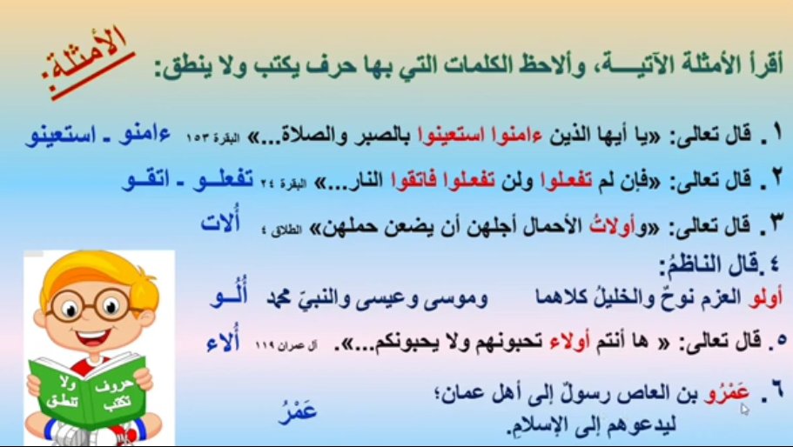

Slide 5
حروف تكتب ولا تنطق
1- قال الاب : يا أبنائي ، احرصوا على اتحادكم .
2-أولو المهن المتقاربة يتعاونون في تطوير مهنهم
3-الاوفياء هم أولئك الذين يحفظون العهود
4-ا ) عمرو بن كلثوم أحد شعراء المعلقات
ب ) سلمتُ على عمرو
ج) رأيتُ عمرا

Slide 6
القاعدة:
هناك كلمات في اللغة العربية بها حروف تكتب ولا تنطق، ومن هذه الحروف:
الألف الفارقة
التي تأتي بعد واو الجماعة في الفعل الماضي(ذهبوا)
الواو
الواو في كلمة (عَمْرُو) في حالتي ( الرفع والجر)
والفعل المضارع المسبوق بناصب أو جزم(لن تهملوا)
والواو في (أولات،أولو،وأولاء)
والأمر مثل ( آمنوا – اصبروا )

Slide 7
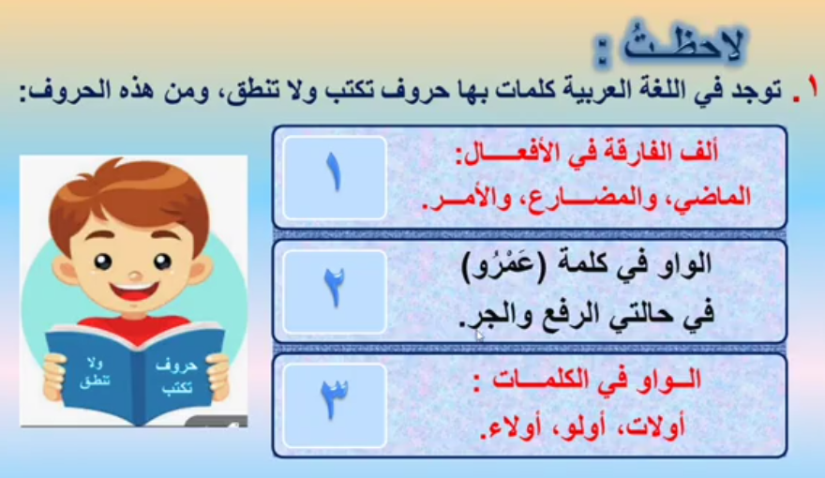

Slide 8
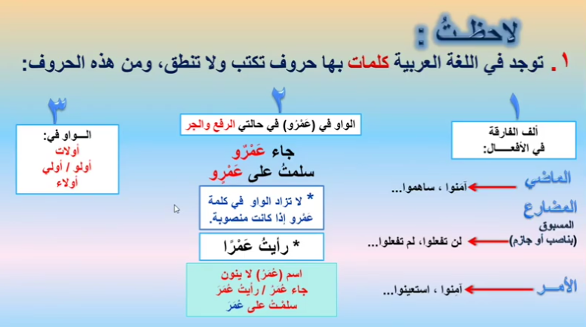

Slide 9
نشاط

Slide 10
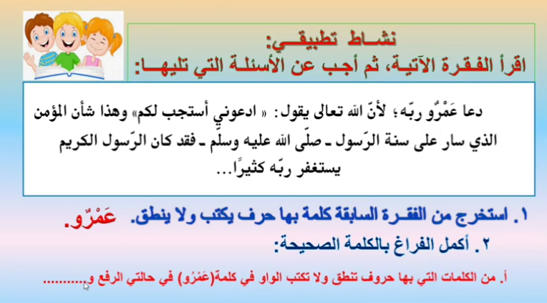
الـــجـــــر

Slide 11
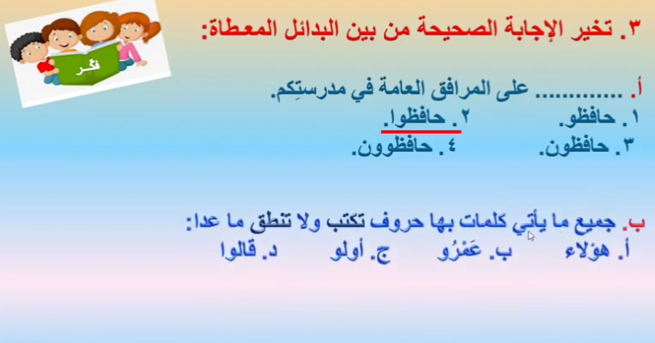

Slide 12
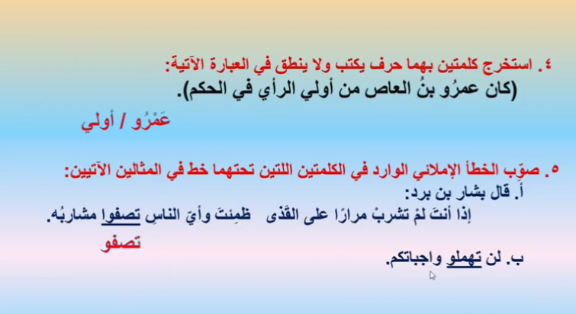
تهملــوا

Slide 13
الأمثلة | الكلمة | الكلمة نطقا | الكلمة كتابة
قال تعالى:(وأوْلت الأحمال أجلهن أن يضعن حملهن) | وأوْلات
أولو العزم نوح والخليل كلاهما** وموسى وعيسى والنبي محمد | أولو
بأيِّ مشيئة عمرو بن هند*** تطيع بنا الوشاة وتزدرينا | عمرو
المسلمون انتصروا في معركة بدر. | انتصروا
أُولات
أُلات
أُولــو
أُلـــو
عَمْـرُو
عَمْـرُ
انتصروا
انتصرو

Slide 14
نشاط ختامي:
اقرأ الفقرة الآتية، ثم أجيب عن الأسئلة التي تليها:
وقف إعرابي معوّج الفم أمام أحد الولاة،فألقى عليه قصيدة في الثناء ( )التماســـًا لمكفأته، ولكن الوالي لم يعطه شيئـًا وسأله، ما بال فمك معوجًــا ( ) فرد الشاعر ( ) لعله عقوبة من الله ؛ لكثرة الثناء بالباطل على أولي الأمر( )
1.ضع علامة الترقيم المناسبة بين الأقواس في الفقرة السابقة.
2.استخرج من الفقرة السابقة ما يأتي:
أ. كلمة تحتوي على حرف ينطق ولا يكتب....
ب.كلمة تحتوي على حرف يكتب ولا ينطق.....
3. صوب الخطأ فيما تحته خط:(وعباد الرحمان يمشون على الأرض هونا) .................
4. تخير الصواب من بين البدائل :
أ..... أصدقائي القدامى (أولئك - أولائك - أولاءك)
ب. الكلمة التي بها حرف ينطق ولا يكتب هي : ( خرجوا - أولو -هذا -عمرو)
5. استخرج كلمة واحدة بها حرف يكتب ولا ينطق في العبارة الآتية:
(كان عمرو بن العاص من أولي الرأي في الحكم)................
؛
:
؟
.
لـــكن ـ اللــــه
أُولــــــي
الرحــمـــن
عَـمْـرُو + أُولــي

Slide 15


